Slide 1
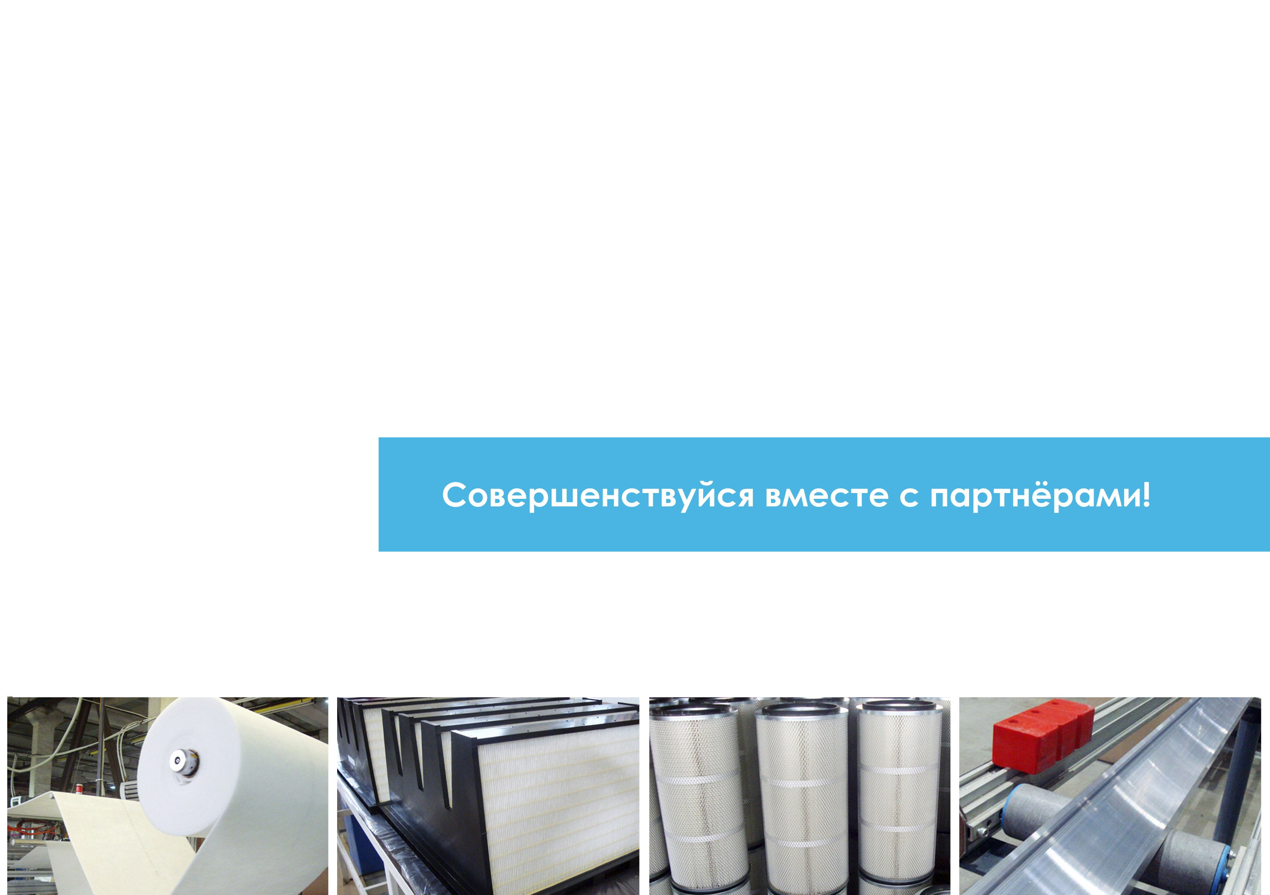

С НАМИ КАЧЕСТВЕННО, БЫСТРО, УДОБНО!

Slide 2
ОХЛАДИТЕЛИ/УВЛАЖНИТЕЛИ ВОЗДУХА ИСПАРИТЕЛЬНОГО (АДИАБАТИЧЕСКОГО) ТИПА
Назначение – энергоэффективное охлаждение/увлажнение воздуха в зданиях и сооружениях различного спектра назначений.
ОХЛАЖДЕНИЕ – все типы зданий и помещений, где допускается применение адиабатический способ охлаждения воздуха.
УВЛАЖНЕНИЕ:
ОБЩИЕ ТРЕБОВАНИЯ К МИКРОКЛИМАТУ.
СПЕЦИАЛЬНЫЕ ТРЕБОВАНИЯ К МИКРОКЛИМАТУ.
ПРОМЫШЛЕННОСТЬ, ЛОКАЛЬНЫЕ ПРОИЗВОДСТВЕННЫЕ ПРОЦЕССЫ.

Slide 3
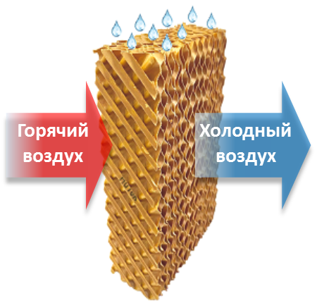
Принцип действия
Принцип действия испарительного (сотового) охлаждения/увлажнения воздуха основан на испарении влаги на молекулярном уровне с поверхности материала сотового увлажнения, имеющим большую площадь контактной поверхности за счет специальной ячеистой структуры и высокой абсорбционной способности.
При прохождении горячего, ненасыщенного воздуха через материал сотового увлажнения между водой, стекающей по поверхности материала и воздухом происходит процесс теплообмена (охлаждения воздуха), сопровождающимся переносом вещества (влаги), то есть, массообменом. В термодинамике такой процесс называется процессом адиабатического насыщения.
С энергетической точки зрения адиабатический процесс значительно эффективнее традиционных (механических) способов охлаждения/увлажнения воздуха, так как в максимальной степени используется внутренняя энергия воздуха и воды, а затраты внешней энергии сравнительно невелики.

Slide 4
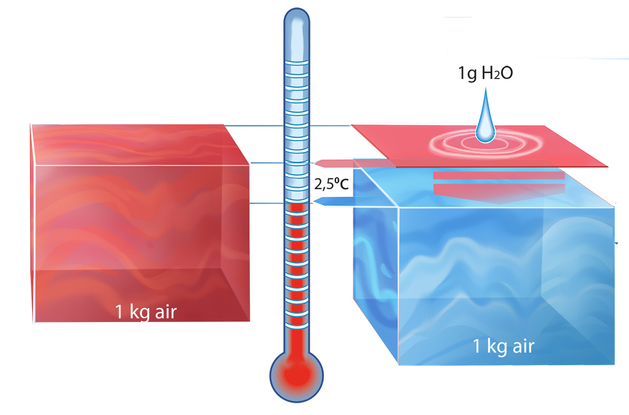
Принцип действия
При испарении 1 г влаги на 1 кг воздуха температура воздуха снижается на 2,5⁰С

Slide 5
УВЛАЖНЕНИЕ. Общие требования к микроклимату.
Качество воздуха в местах постоянного нахождения людей или их длительного пребывания регламентируется федеральными законами и предписаниями нормативной документации Российской Федерации - СНиП, ГОСТ и СанПин:
Федеральном законе №384-ФЗ «Технический регламент о безопасности зданий и сооружений».
СП 60.13330.2016 «Отопление, вентиляция и кондиционирование воздуха» (актуализированная редакция СНиП 41-01-2003 «Отопление, вентиляция и кондиционирование воздуха»).
ГОСТ 30494-2011 «Здания жилые и общественные. Параметры микроклимата в помещениях».
СанПиН 2.2.4.548-96 «Гигиенические требования к микроклимату производственных помещений».
Несоблюдение температурно-влажностного режима в таких помещениях может повлиять на самочувствие и здоровье человека.

Slide 6
УВЛАЖНЕНИЕ. Общие требования к микроклимату.
Административные здания, бизнес-центры и деловые комплексы (как правило класса А и А+)
Отели (как правило класса люкс)
Многоэтажные жилые комплексы и частные дома (бизнес-класс и элитная недвижимость)
Спортивные и оздоровительные центры
Правительственные учреждения
Образовательные учреждения

Slide 7
УВЛАЖНЕНИЕ. Специальные требования к микроклимату.
Помещения, где хранятся, либо на постоянной основе находятся или временно экспонируются произведения искусства и коллекции, картины, скульптуры, книги, предметы быта, составляющие культурное наследие.
Исторические, отреставрированные либо вновь воссозданные помещения с уникальными элементами декора, деревянной мебелью и паркетом, чувствительных к колебаниям влажности.
Выращивание молодняка крупного рогатого скота (КРС), поросят и молодняка птицы.
Оказание услуг по аренде серверного оборудования, ячеек под клиентское серверное оборудование, облачные услуги и другие информационно-технологические услуги.
Несоблюдение температурно-влажностного режима в таких помещениях привести к необратимым повреждениям, вплоть до полного уничтожения, оборудования, объектов культурного наследия, изделий и продукции, а также гибели животных.

Slide 8
УВЛАЖНЕНИЕ. Специальные требования к микроклимату.
Музеи, фондохранилища и частные коллекции
Культурно-досуговые учреждения
Храмы
Антиквариат
Дата центры, IT-компании
Агропромышленный комплекс

Slide 9
УВЛАЖНЕНИЕ. Промышленность, локальные производственные процессы.
Санитарные правила и нормы СанПиН 2.2.4.548-96 «Гигиенические требования к микроклимату производственных помещений» предназначены для предотвращения неблагоприятного воздействия микроклимата рабочих мест, производственных помещений на самочувствие, функциональное состояние, работоспособность и здоровье человека. Правила распространяются на показатели микроклимата на рабочих местах всех видов производственных помещений и являются обязательными для всех предприятий и организаций.
Локальные производственные процессы, которые требуют особенных температурно-влажностных параметров воздуха, устанавливаемых технологией производства широкого спектра товаров оборонного, гражданского, либо двойного назначения.
Хранение и производство гигроскопичных материалов, деревянных или бумажных изделий.
Несоблюдение температурно-влажностного режима в таких помещениях привести к увеличению количества брака и повлиять на самочувствие и здоровье персонала.

Slide 10
УВЛАЖНЕНИЕ. Промышленность, локальные производственные процессы.
Металлообработка
Мебельные фабрики, деревообрабатывающие предприятия
Полиграфия
Электроника, микроэлектроника
Приборостроение
Машиностроение
Авиастроение
Химия, полимеры.
Испытательные камеры
Энергетика

Slide 11
ОХЛАЖДЕНИЕ.
Охлаждение испарительными охлаждающими панелями осуществляется в тех помещениях и производственных процессах, где технологически допускается использование такого способа охлаждения. Для охлаждения больших объемов воздуха данный способ является наиболее экономичным и предпочтительным.
Откорм и выращивание КРС, свиней и птицы, промышленное выращивание плодоовощной продукции и зелени.
Охлаждение жилых, производственных и специализированных помещений.
Предварительное охлаждения воздуха для климатического, энергетического и другого специализированного оборудования.

Slide 12
ОХЛАЖДЕНИЕ.
Птицеводческие, животноводческие и тепличные комплексы
Машиностроение
Металлургия
Микроэлектроника
Дата-центры, майнинг-фермы
Энергетика

Slide 13
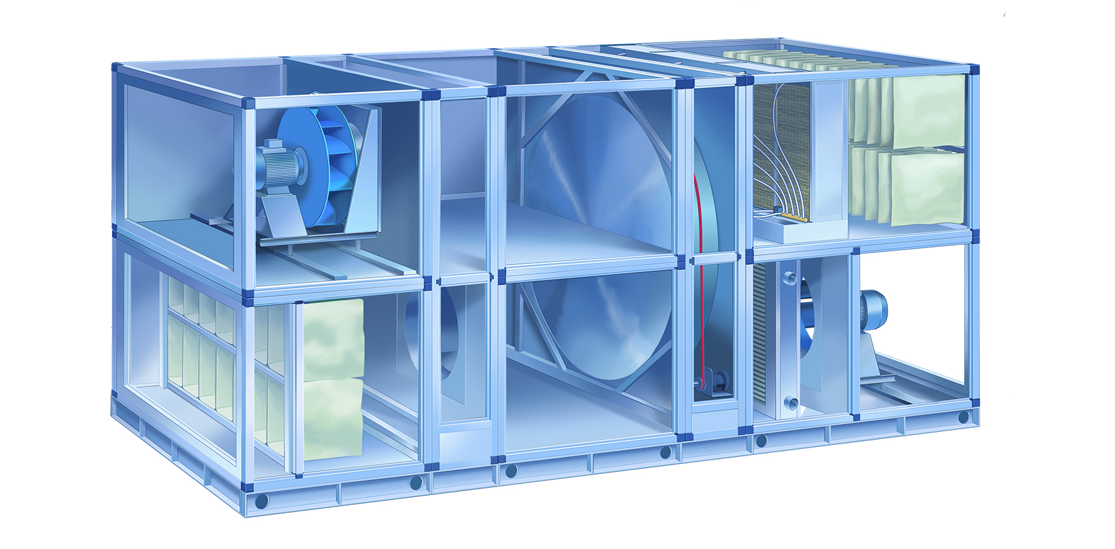
ОБОРУДОВАНИЕ. Центральные кондиционеры.
Самый распространенный тип климатического оборудования, используемый повсеместно в частном, коммерческом и промышленном секторах. Функция – комплексная обработка воздуха, включая фильтрацию, нагрев и/или охлаждение, увлажнение, обеззараживание и подачу в помещение. В центральных кондиционерах применяются канальные охладители/увлажнители.

Slide 14
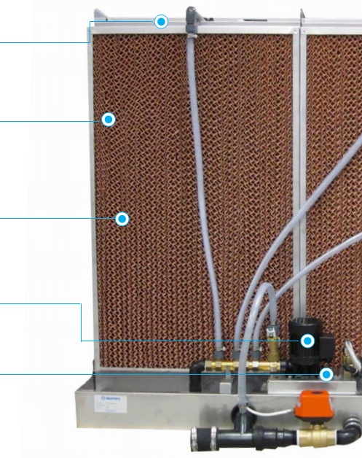
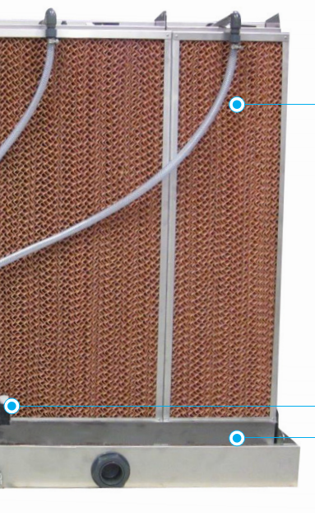
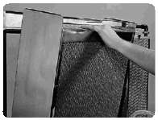
ОБОРУДОВАНИЕ. Центральные кондиционеры. Канальный увлажнитель.
Водораспределительная насадка
Модульная испарительная кассета
Испарительный модуль GX40
Каплеотделитель
Насосная группа
Узел подачи воды
Узел слива воды
Поддон

Slide 15
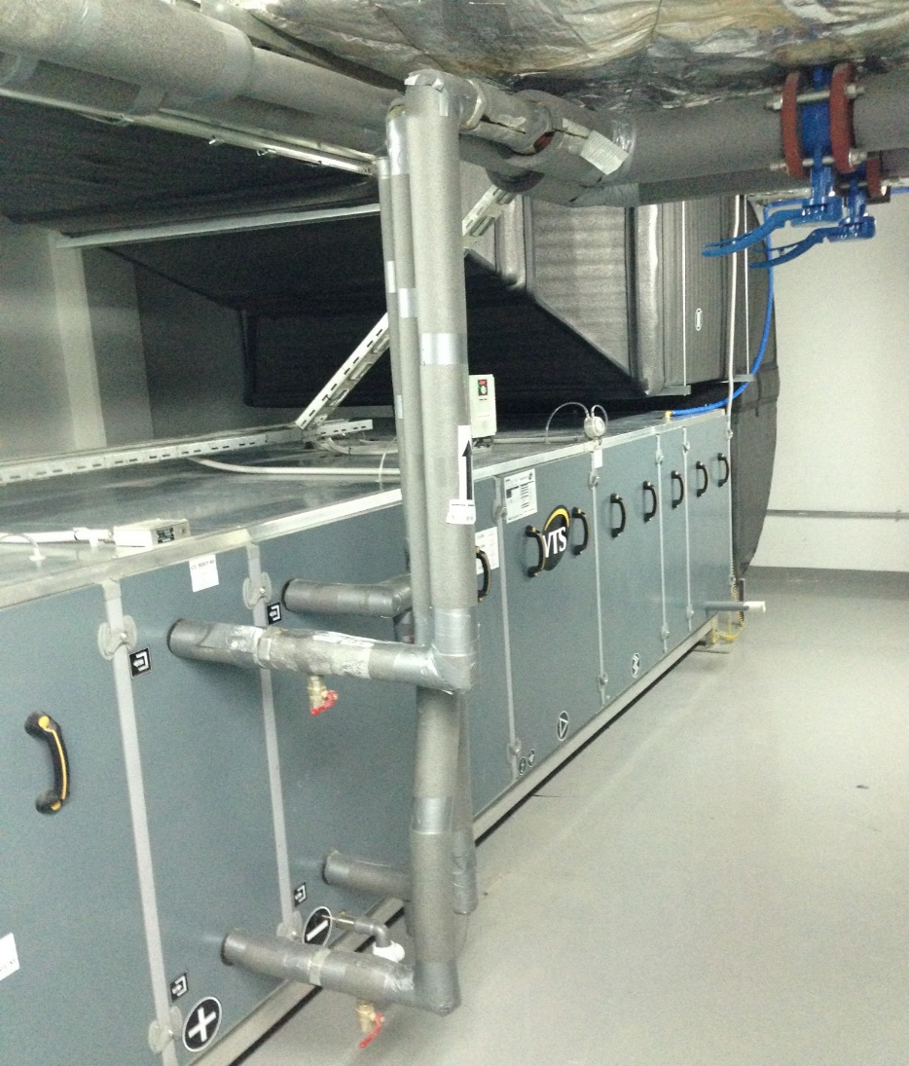
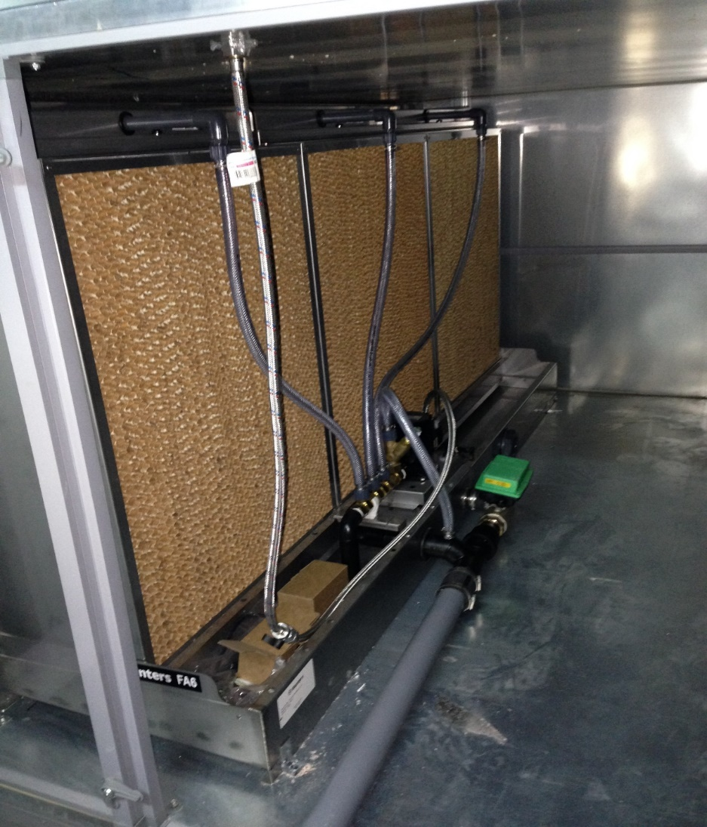
ОБОРУДОВАНИЕ. Центральные кондиционеры. Канальный увлажнитель.
Оздоровительный центр Verba Mayr), канальный испарительный увлажнитель Munters FA6.

Slide 16
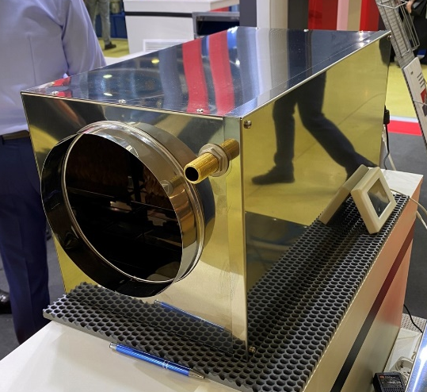
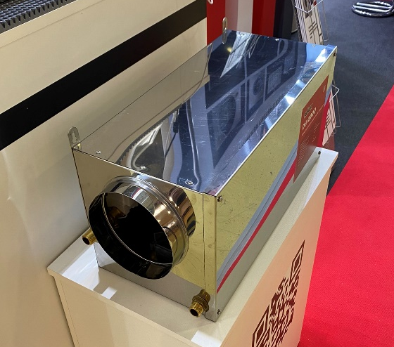
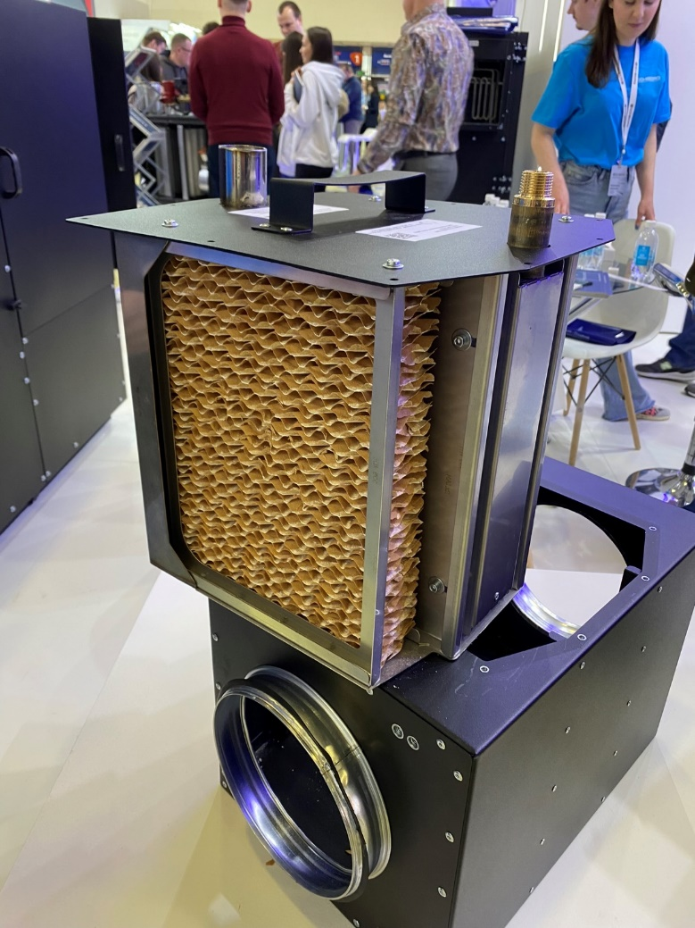
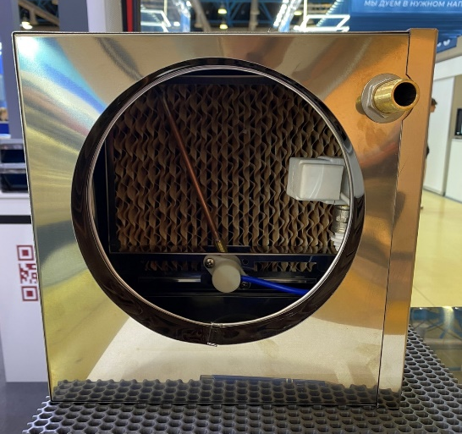
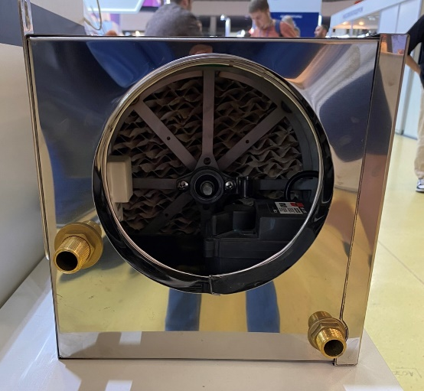
ОБОРУДОВАНИЕ. Центральные кондиционеры. Канальный увлажнитель.
Бытовые канальные увлажнители:
AIKEN ТУРКОВ

Slide 17
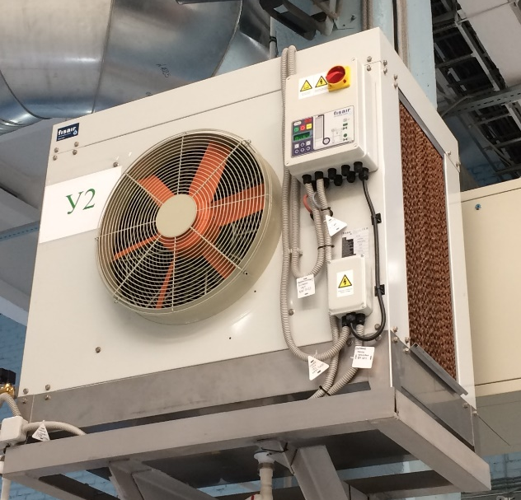
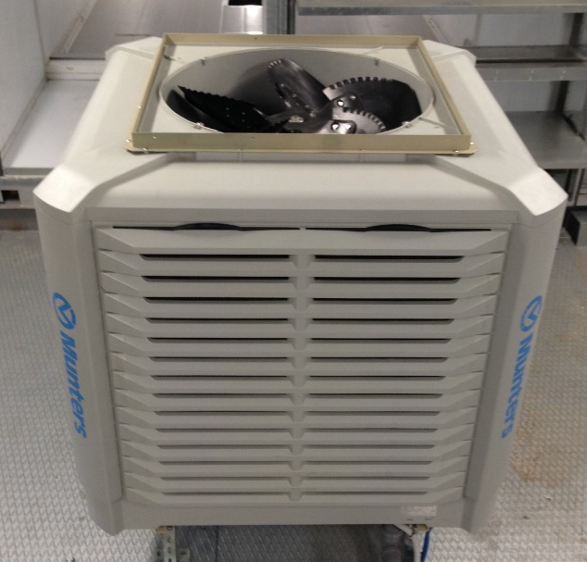
ОБОРУДОВАНИЕ. Автономные охладители/увлажнители воздуха.
Автономные охладители/увлажнители воздуха предназначены для децентрализованного охлаждения воздуха и/или увлажнения воздуха помещений, либо для локального охлаждения отдельных участков помещений. Существуют в различных конфигурациях, для наружной или внутренней установки.
Keruilai MEC22, АйЭмТи (МО, г. Зеленоград)
Munters HM3 10000
Fisair HEF4, Ликофлекс (г. Санкт-Петербург)

Slide 18
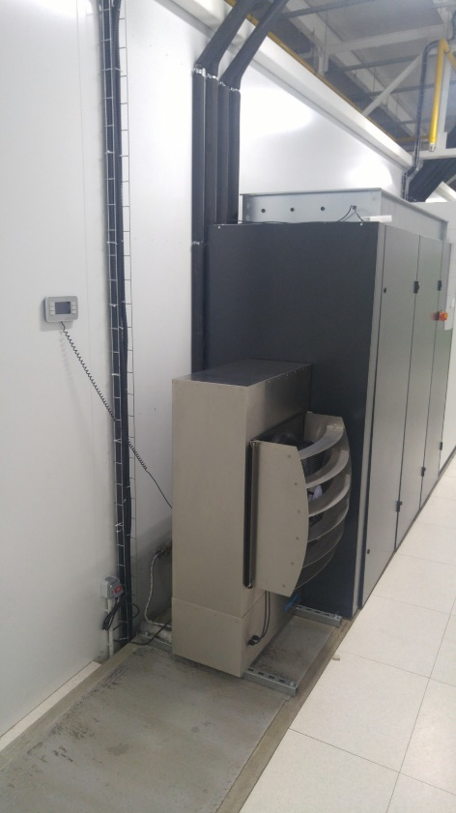
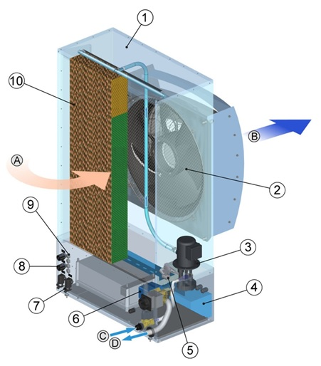
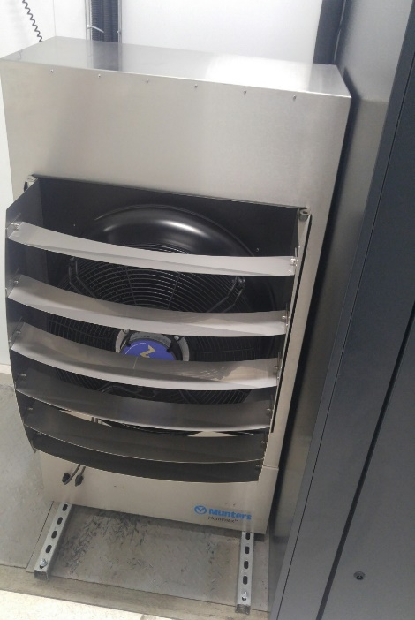
ОБОРУДОВАНИЕ. Автономные охладители/увлажнители воздуха.
Автономный увлажнитель воздуха Munters HM3 5000, ДатаПро (г. Москва)

Slide 19
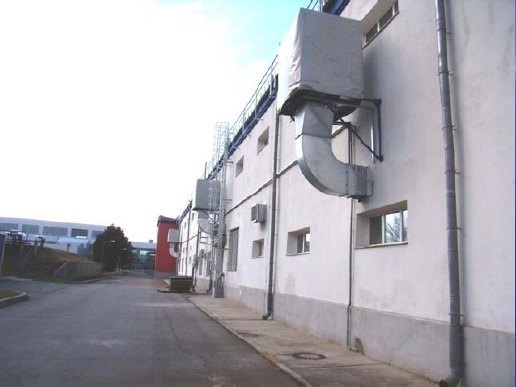
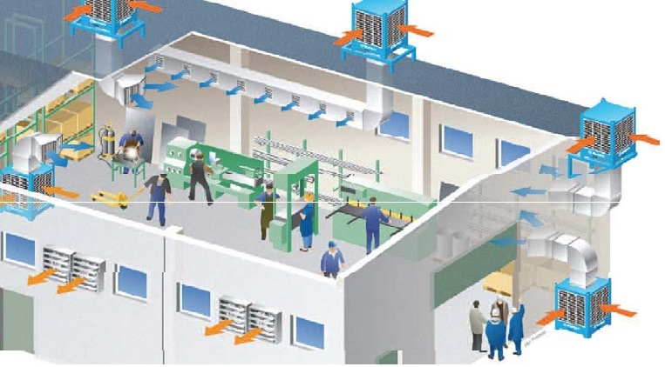
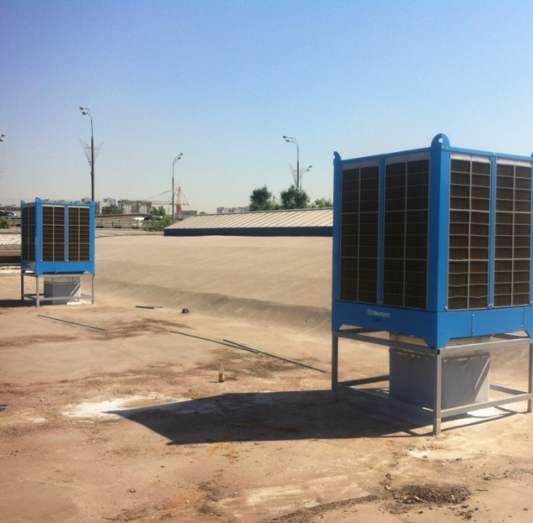
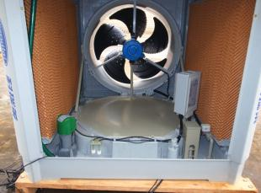
ОБОРУДОВАНИЕ. Автономные охладители/увлажнители воздуха.
Автономный охладитель воздуха

Slide 20
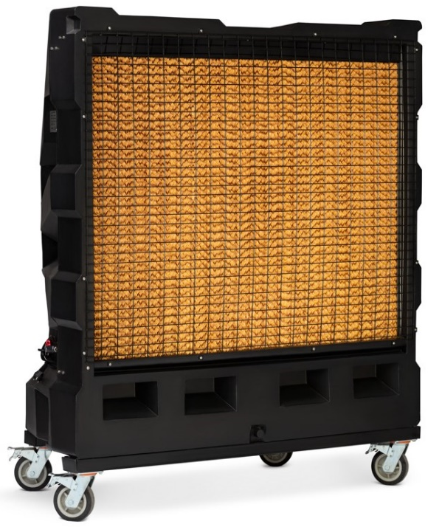
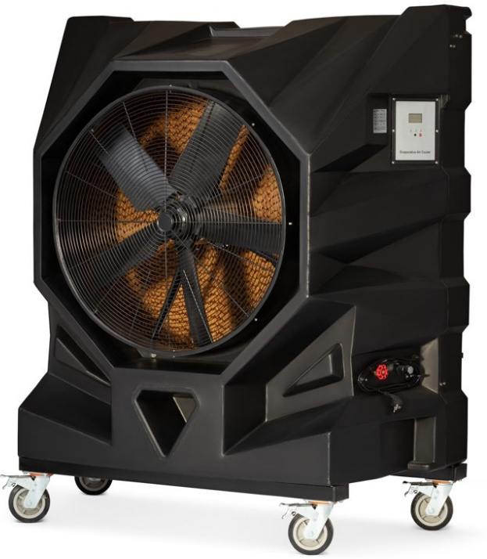
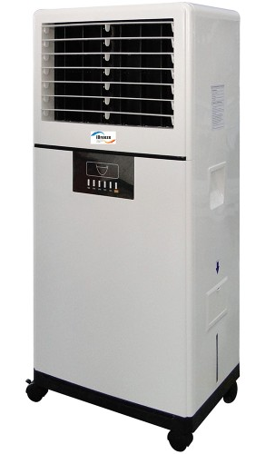
ОБОРУДОВАНИЕ. Мобильные охладители воздуха.
Промышленное исполнение
Бытовое исполнение

Slide 21
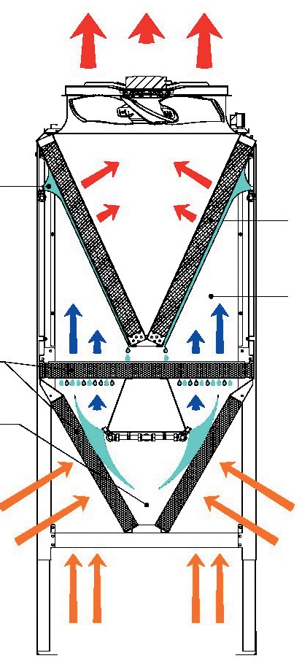
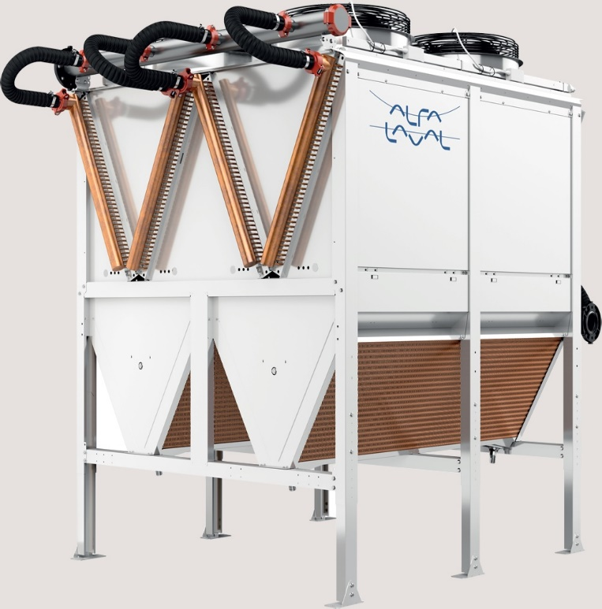
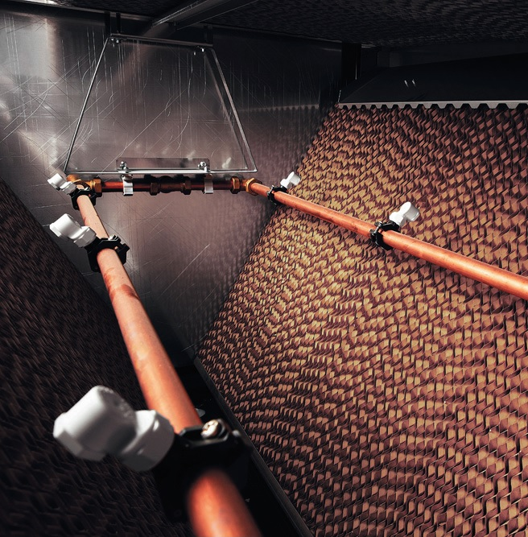
ОБОРУДОВАНИЕ. Предохладители воздуха для холодильного оборудования.
Применение испарительных охладителей для охлаждения входящего в конденсаторный блок или чиллер воздуха позволяет увеличить мощность существующего оборудования, снизить нагрузку на компрессор, снизить энергопотребление, расширить температурный диапазон эксплуатации оборудования, применить более компактное оборудование.
Компрессорно-конденсаторные блоки (драйкулеры, сухие градирни)

Slide 22
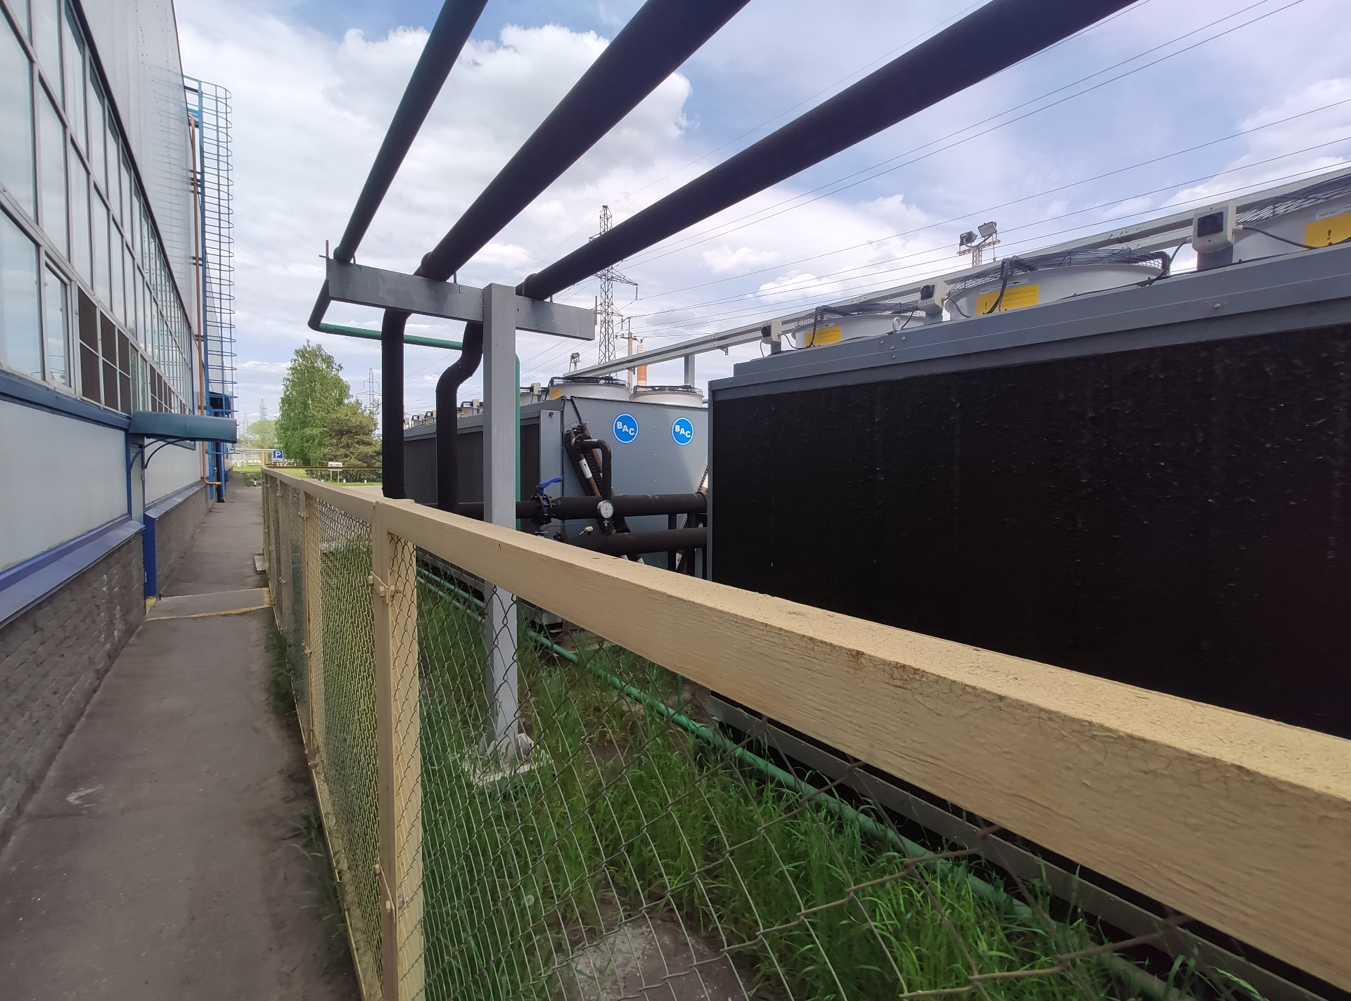
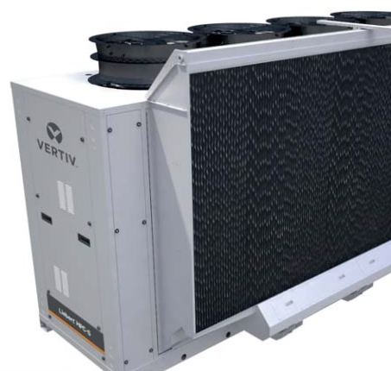
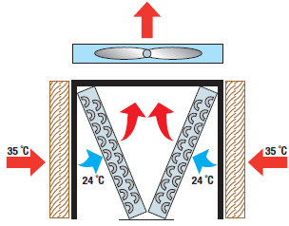
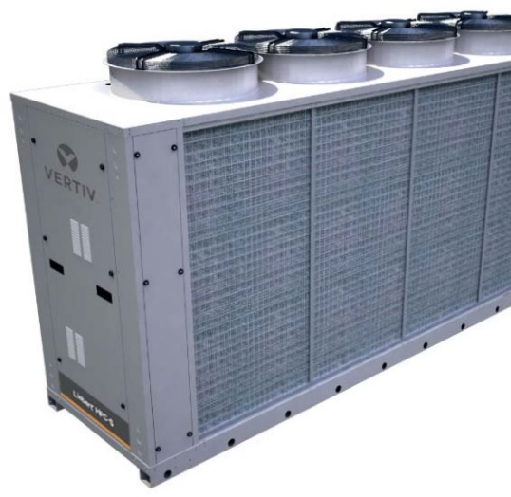
ОБОРУДОВАНИЕ. Предохладители воздуха для холодильного оборудования.
Чиллеры

Slide 23
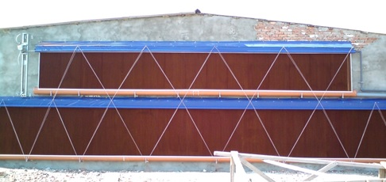
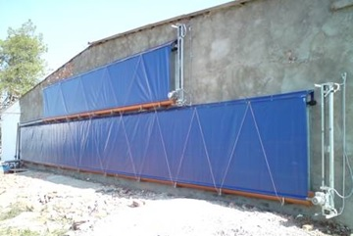
ОБОРУДОВАНИЕ. Испарительные системы охлаждения для АПК. Птицеводство и животноводство.
Домашняя птица и животные очень чутко реагируют на изменения температуры и влажности. Повышение температуры до критических величин способно за короткий промежуток времени нанести серьезный ущерб здоровью животных, привести к потерям ресурсов и падению объема производства. Животные, не испытывающие теплового стресса, обладают лучшими показателями здоровья, более активны в плане репродукции, молочные коровы дают больше молока, и, в целом, при откорме животных падает показатель затрат корма на единицу продукции.

Slide 24
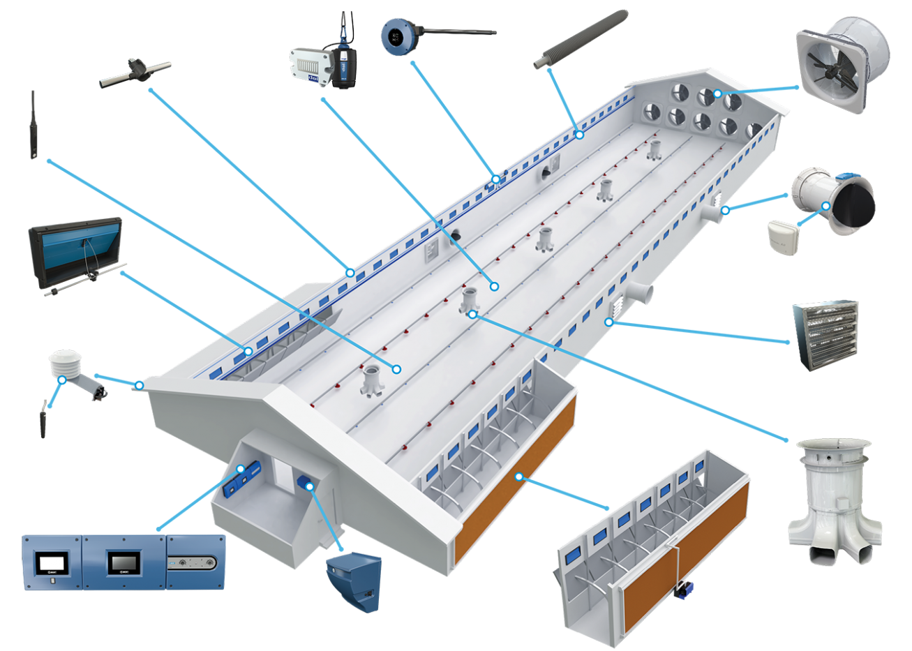
ОБОРУДОВАНИЕ. Испарительные системы охлаждения для АПК. Птицеводство и животноводство.

Slide 25
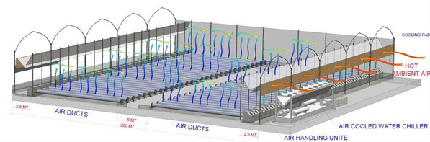
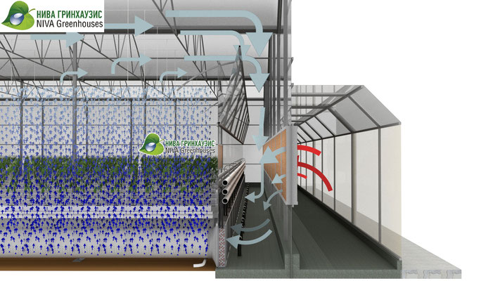
ОБОРУДОВАНИЕ. Испарительные системы охлаждения для АПК. Теплицы.

Slide 26
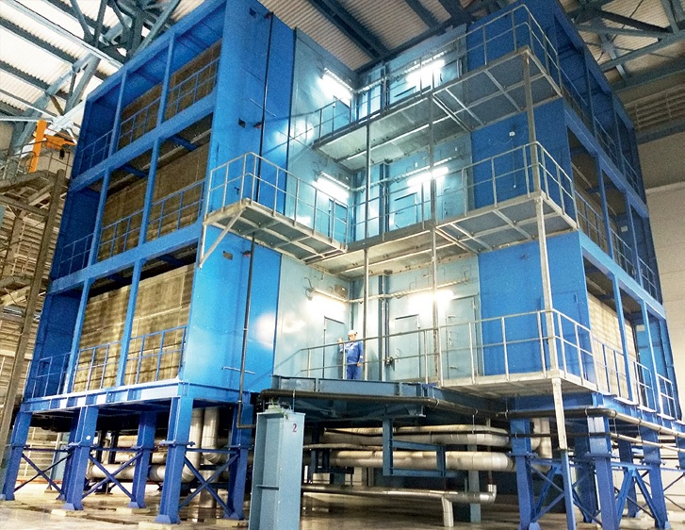
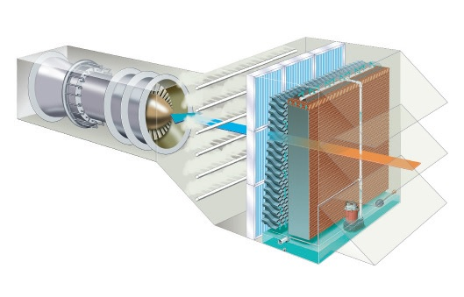
ОБОРУДОВАНИЕ. Предохладители воздуха для газотурбинных установок.
В условиях роста энергопотребления, учитывая в целом возрастающую роль парогазовых и газотурбинных установок в электроэнергетике России, повышение их эффективности путем охлаждения рабочего воздуха становится чрезвычайно актуальной задачей. Используя преимущества адиабатических систем охлаждения воздуха, выработку электроэнергии на современных энергоблоках такого типа в теплый период года можно увеличить на величину до 25%.

